Slide 1
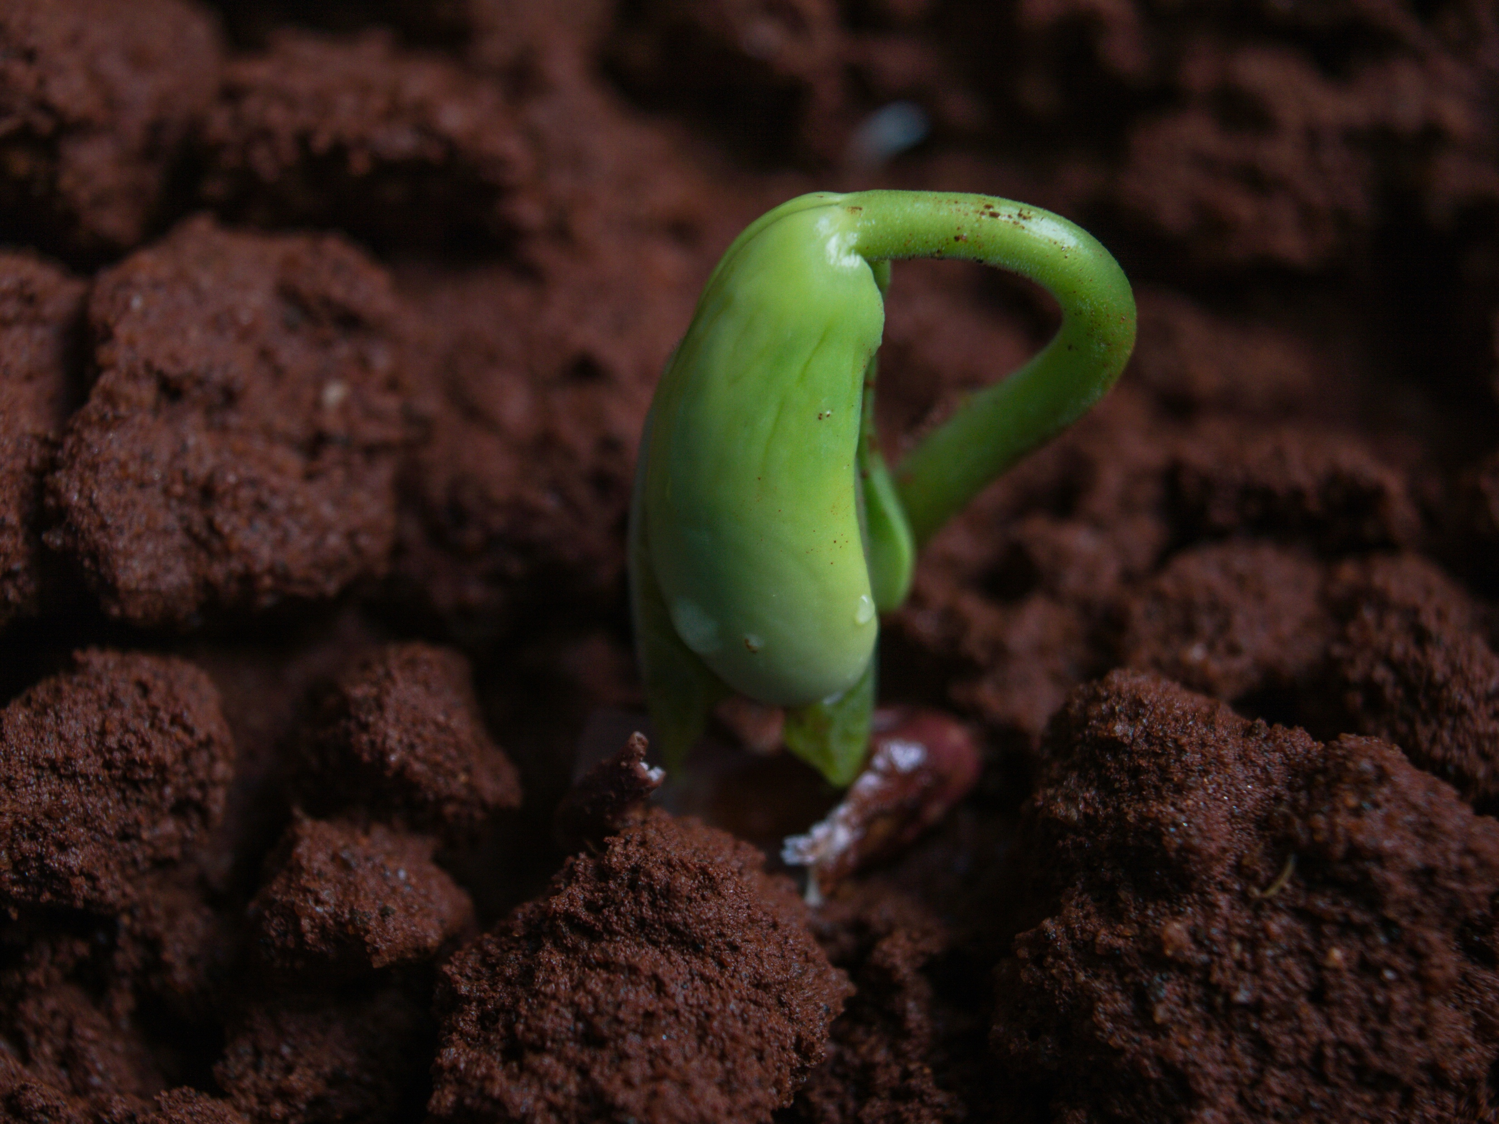
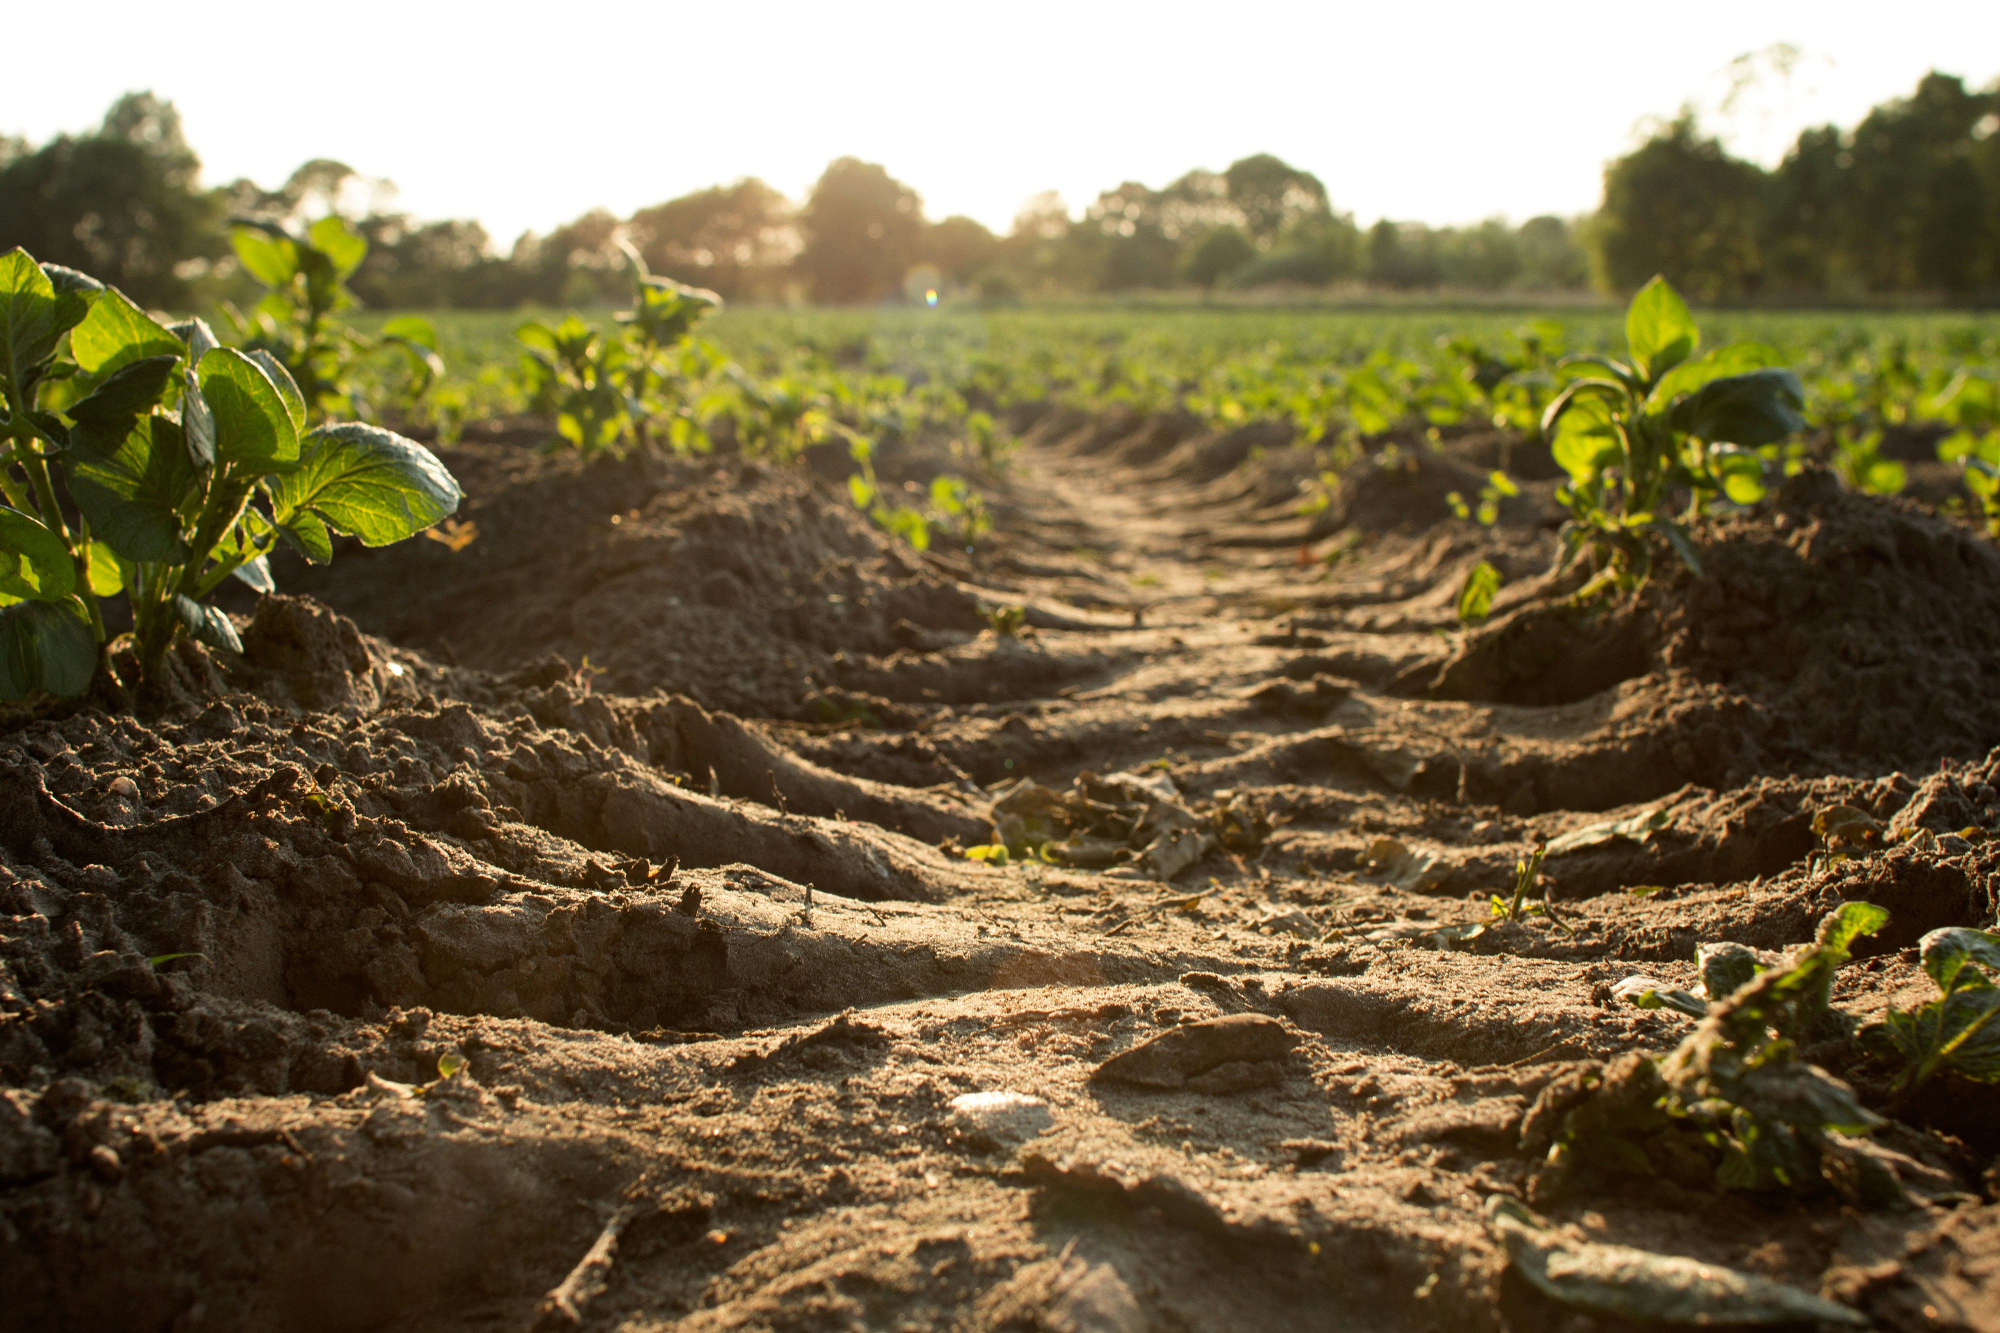
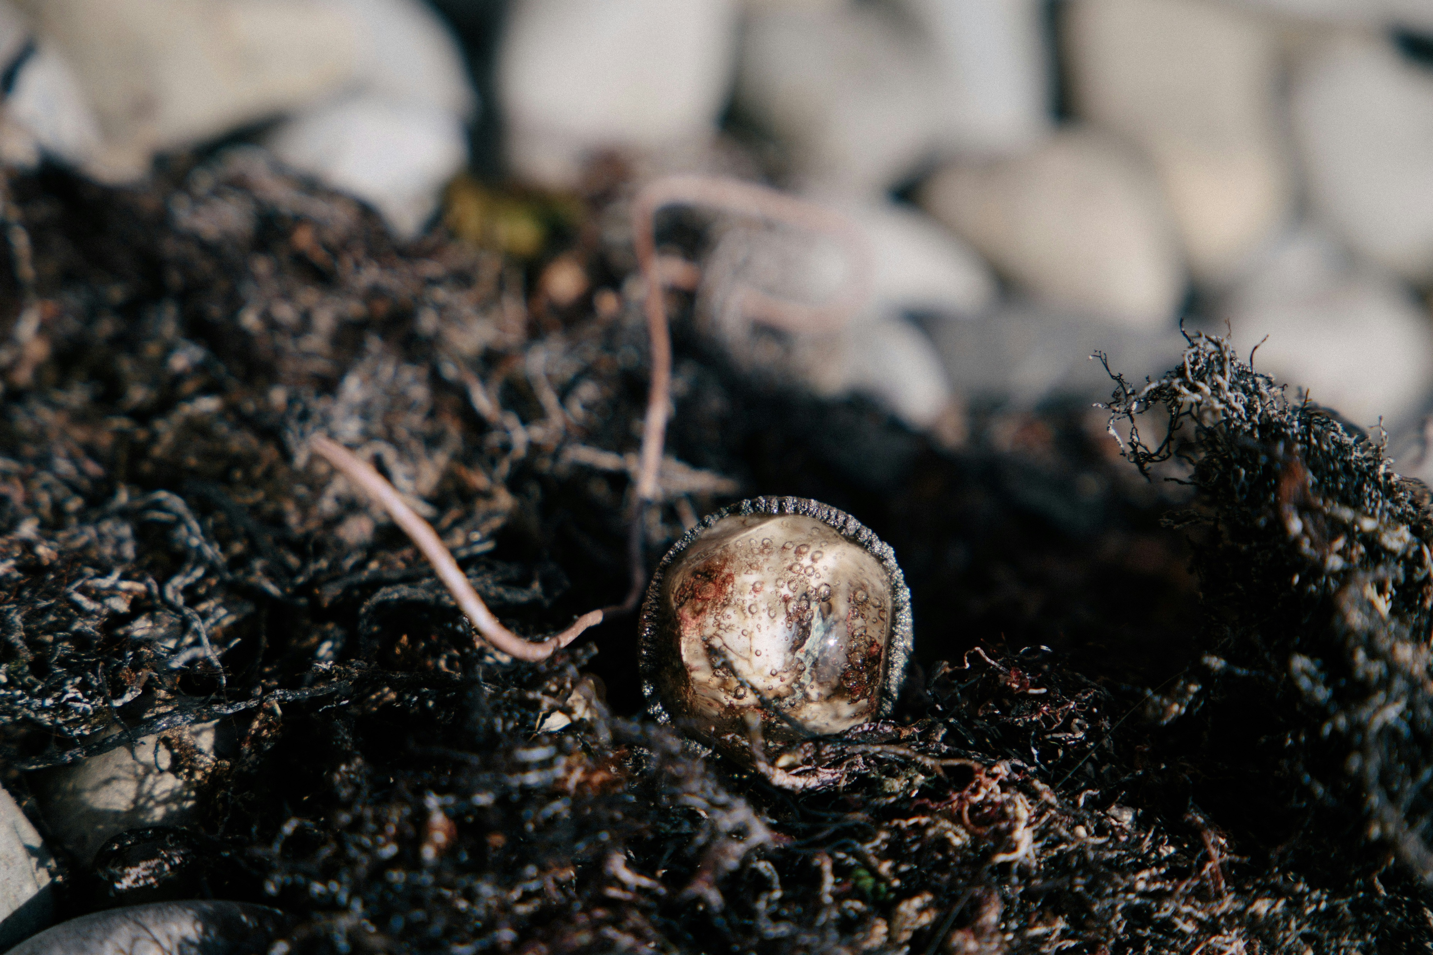
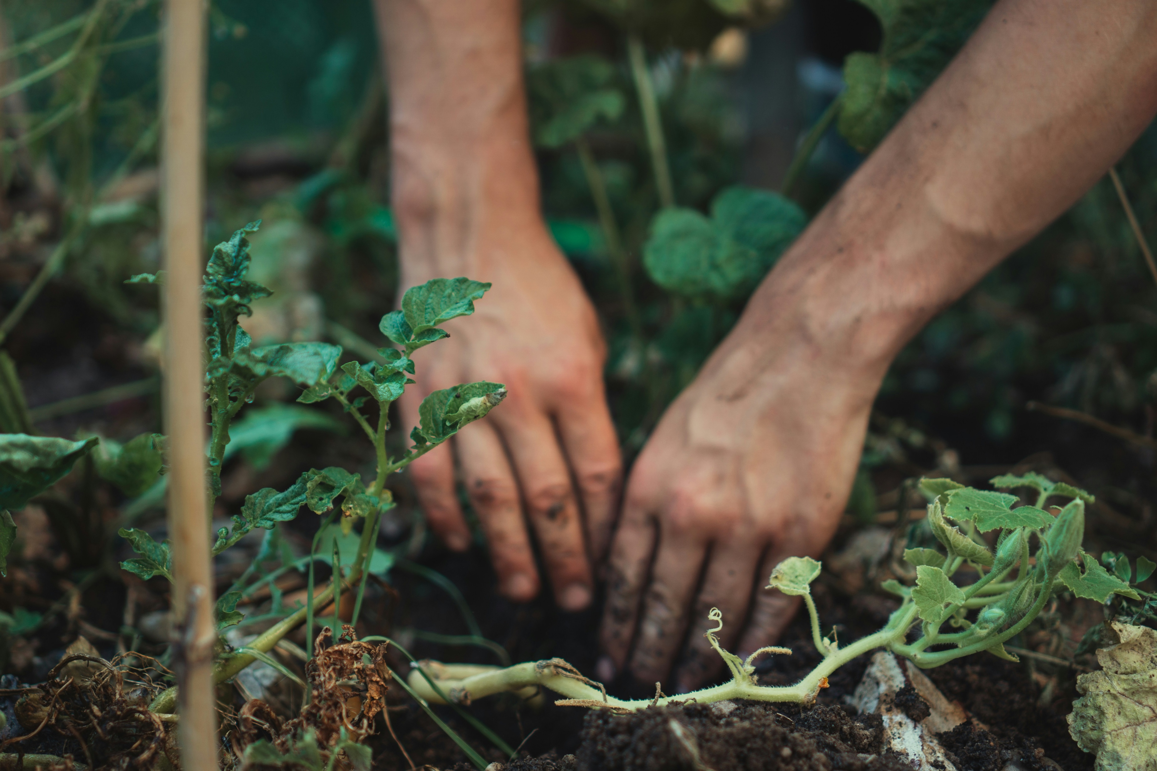


PAKET 1
Biologi | Fysik
Kemi | Matematik
För elever 11-13 år
Hållbara jordar
Fyra lektioner om jordhälsa

Slide 2
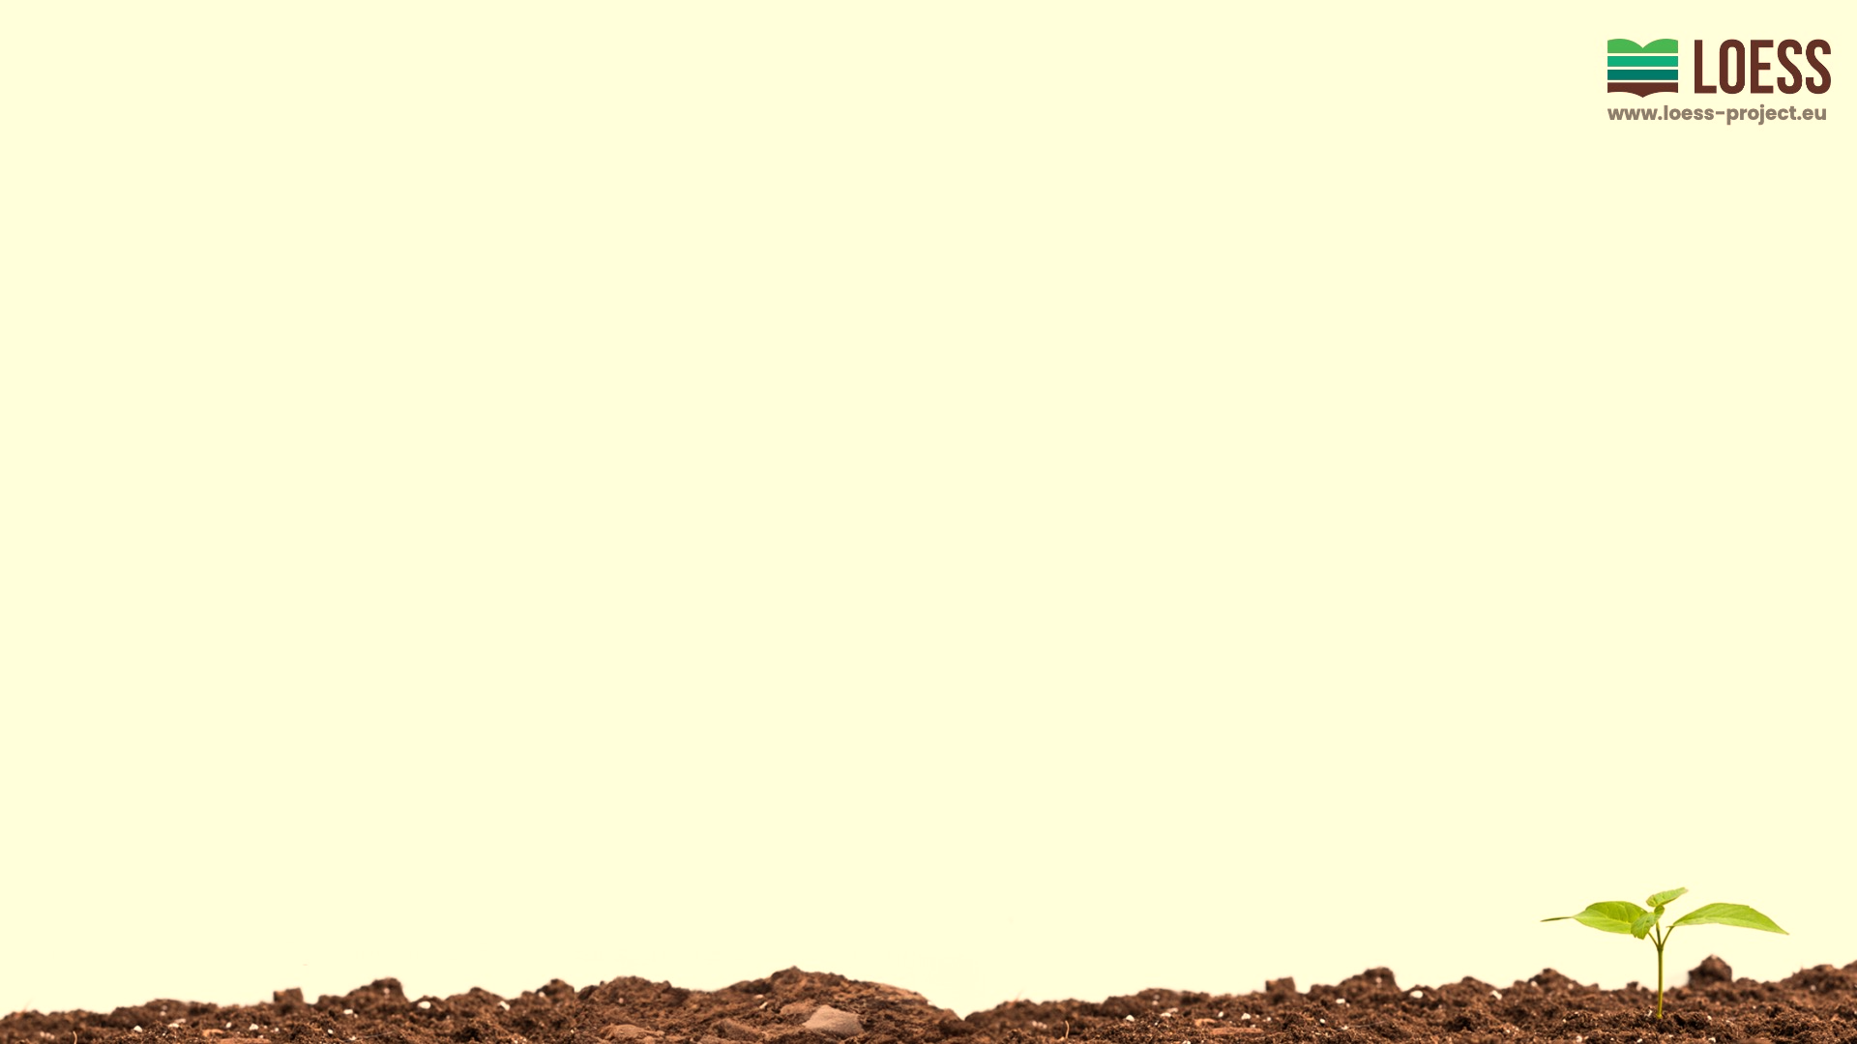
Lärandemål, lärande för
hållbar utveckling och de globala målen
Under de fyra lektionerna får eleverna undersöka jordars betydelse för grundläggande ekosystemtjänster och hållbar utveckling genom att integrera begrepp från biologi, kemi, fysik och matematik. Eleverna kommer undersöka jordars egenskaper och lära sig hur biologisk mångfald bidrar till god jordhälsa. Dessa lektioner bidrar till EU:s stora satsning Mission SOIL och bidrar till de Globala Målen (Mål 15: Skydda, återställa och främja ett hållbart nyttjande av landbaserade ekosystem, hållbart bruka skogar, bekämpa ökenspridning, hejda och vrida tillbaka markförstöringen samt hejda förlusten av biologisk mångfald.)
Matematik: Eleverna kommer mäta jordars egenskaper och växters tillväxt, analysera data och beräkna jordars densitet.
Inom fysiken behandlas begrepp som vattenupptagning (absorption), fukthalt, textur, filtrering och erosion.
Via praktiska experiment i biologi gör eleverna systematiska jämförelser av växters tillväxt i olika jordar. Experimenten bidrar till en ökad förståelse för den biologiska mångfaldens betydelse för jordars ekosystemtjänster, såsom näringsämnenas kretslopp och matproduktion, till en ökad miljömedvetenhet kring markpackning och jordövertäckning, erosionsrisker och vattenabsorptionsförmåga vid exempelvis kraftiga regnfall, och vikten av god jordhälsa för hållbar utveckling.
Kemi – Eleverna mäter och analyserar pH-värde och lär sig om hur det påverkar jordars kvalitet och växters tillväxt.

Slide 3

INNEHÅLLSFÖRTECKNING
s 4 Så funkar lektionsupplägget
s 6 Lektion 1: Jordars betydelse
s 23 Lektion 2: Jordens textur och världens trädgårdar
s 41 Lektion 3: Jordens volym och densitet
s 51 Lektion 4: Mät jordarnas egenskaper
s 57 Material att skriva ut
s 62 Tips på alternativa experiment
s 65 Fler filmer och länkar till sidor om jordhälsa (på engelska)
s 66 Den pedagogiska modellen

Slide 4
Så funkar lektionsupplägget
I den här lärarhandledningen har vi kombinerat slides med information till dig som lärare med slides som kan visas direkt för eleverna. De med ljusgul bakgrund (som denna) är information till dig som lärare, vit bakgrund mot elever. Du kan så klart redigera texten och anpassa slidsen själv. När de vita sidorna innehåller fakta finns, i de fall det har varit möjligt, en länk i kommentarsfältet för den som vill läsa mer information inför lektionen. På vetenskapallmanhet.se/jordhalsa finns det även en del information på svenska om jordhälsa och en ordlista.
Samarbeta gärna inom arbetslaget med olika lektioner, exempelvis om ni vill arbeta med hållbar utveckling i tema-undervisning.
Varje lektion kan startas med en flervalsfråga eleverna gemensamt kan gissa svaret på. Svaret ges på följande slide.
Lektionerna går att anpassa på olika sätt, så att det fungerar med din undervisning. I ”lektion” nummer 2 ska till exempel eleverna under 25 dagar följa fröer de har sätt. Det kan till exempel göras gemensamt istället för i mindre grupper. Det finns en alternativ laboration som går att slutföra på fem dagar.
Tips på alternativa laborationer, liksom fler filmer om jordhälsa, finns samlade i slutet.
Under flera av lektionerna ska jord av olika typer (sandjord, lerjord, silt) användas. I lektionsuppläggen samlas jorden in av eleverna, men jordarna kan – för att korta lektionstiderna – förstås även tillhandahållas av läraren.
Författare: Sarika Chawla och Nikita Poirier, översatt och bearbetat av Vetenskap & Allmänhet
Foto: Unsplash om inget annat anges
Notes:
Vi på Vetenskap & Allmänhet välkomnar feedback på materialet och hur det används. Mejla gärna info@vetenskapallmanhet.se om du har något medskick eller frågor.

Slide 5
LEKTIONERNA BIDRAR TILL
Att förstå förhållandet mellan jordhälsa och livsmedelsproduktion.
Utforska metoder för att förbättra jordars kvalitet och hållbarhet.
Lära sig om hur tekniken kan förbättra arbetet med markskötsel.
Lära sig om mikroorganismernas betydelse för jordhälsan.
Identifiera strategier för att förhindra markerosion och förorening.
Uppskatta jordarnas betydelse för ett hållbart jordbruk.
Använda digitala verktyg för att bedöma och övervaka jordens egenskaper.
Uppmuntra till kritiskt tänkande om åtgärder för markvård.
Att utbilda eleverna i miljömässig hållbarhet överensstämmer till exempel med FNs mål 13: Bekämpa klimatförändringarna, genom att de lär sig att hantera klimatförändringarna och dess effekter.
Arbetet är också kopplat till mål 15: Ekosystem och biologisk mångfald, som uppmuntrar eleverna att skydda, återställa och hantera jordens ekosystem på ett hållbart sätt.

Slide 6
Lektion 1 JordARs betydelse
Eleverna får lära sig mer om jord och tillsammans fundera över dess betydelse.
Passet avslutas med instruktioner inför nästa lektion.
Ämne: Biologi
Undervisningstid: 50 min, uppdelat i tre block
Material:
A3 papper
Eventuellt behållare att dela ut i slutet av lektionen för att samla in jordprover i

Slide 7

FÖR LÄRARE: Instruktioner inför lektion 1
BLOCK 1 (20 min):
Börja med brainstorming för att se vad eleverna redan kan om jord – fokusera på vad eleverna redan vet om jord och vad de vill lära sig. På slide 10 finns frågar att utgå från.
Visa sedan en video (inbäddad på slide 11) som lyfter fram jordens viktiga roll för att upprätthålla liv.
Syftet är att främja nyfikenhet och lägga grunden för en mer djupgående undersökning av jordens betydelse.
BLOCK 2 (15 min):
När eleverna har tittat på videon och samarbetar de i grupper för att skapa tankekartor på A3-papper. Under tiden kan slide 12 med frågor visas. Tankekartorna bidrar till att kunna se sambanden mellan jordens egenskaper, dess betydelse för miljön och för allt liv.
BLOCK 3 (15 min):
Passet avslutas med instruktioner inför nästa lektion. Eleverna får i uppdrag att samla in jordprov de ska ta med till nästa lektion.
Beskriv hur provet ska samlas in, till exempel i en behållare av glas eller plast. Provet ska tas från ett grävt hål och inte direkt från markytan.
Avsluta med att berätta om de olika jordtyper som finns och deras egenskaper.

Slide 8




Block 1 (15 min) Gissa!
Vilka delar består jorden främst av?
a) Sten, luft och vatten
b) Sand, silt, lera och organiskt material
c) Blad, grenar och solljus
d) Luft, växter och djur

Slide 9
Gissa!
Vilka delar består jorden främst av?
b) Sand, silt, lera och organiskt material

Slide 10
Jord är inte smuts
Vad tror du att jord består av?
Varför tror du att jord är viktigt för allt som lever?
Var används jord?
Vad vet du redan nu om jord och dess egenskaper?
Vad vill du veta om jord?

Slide 11
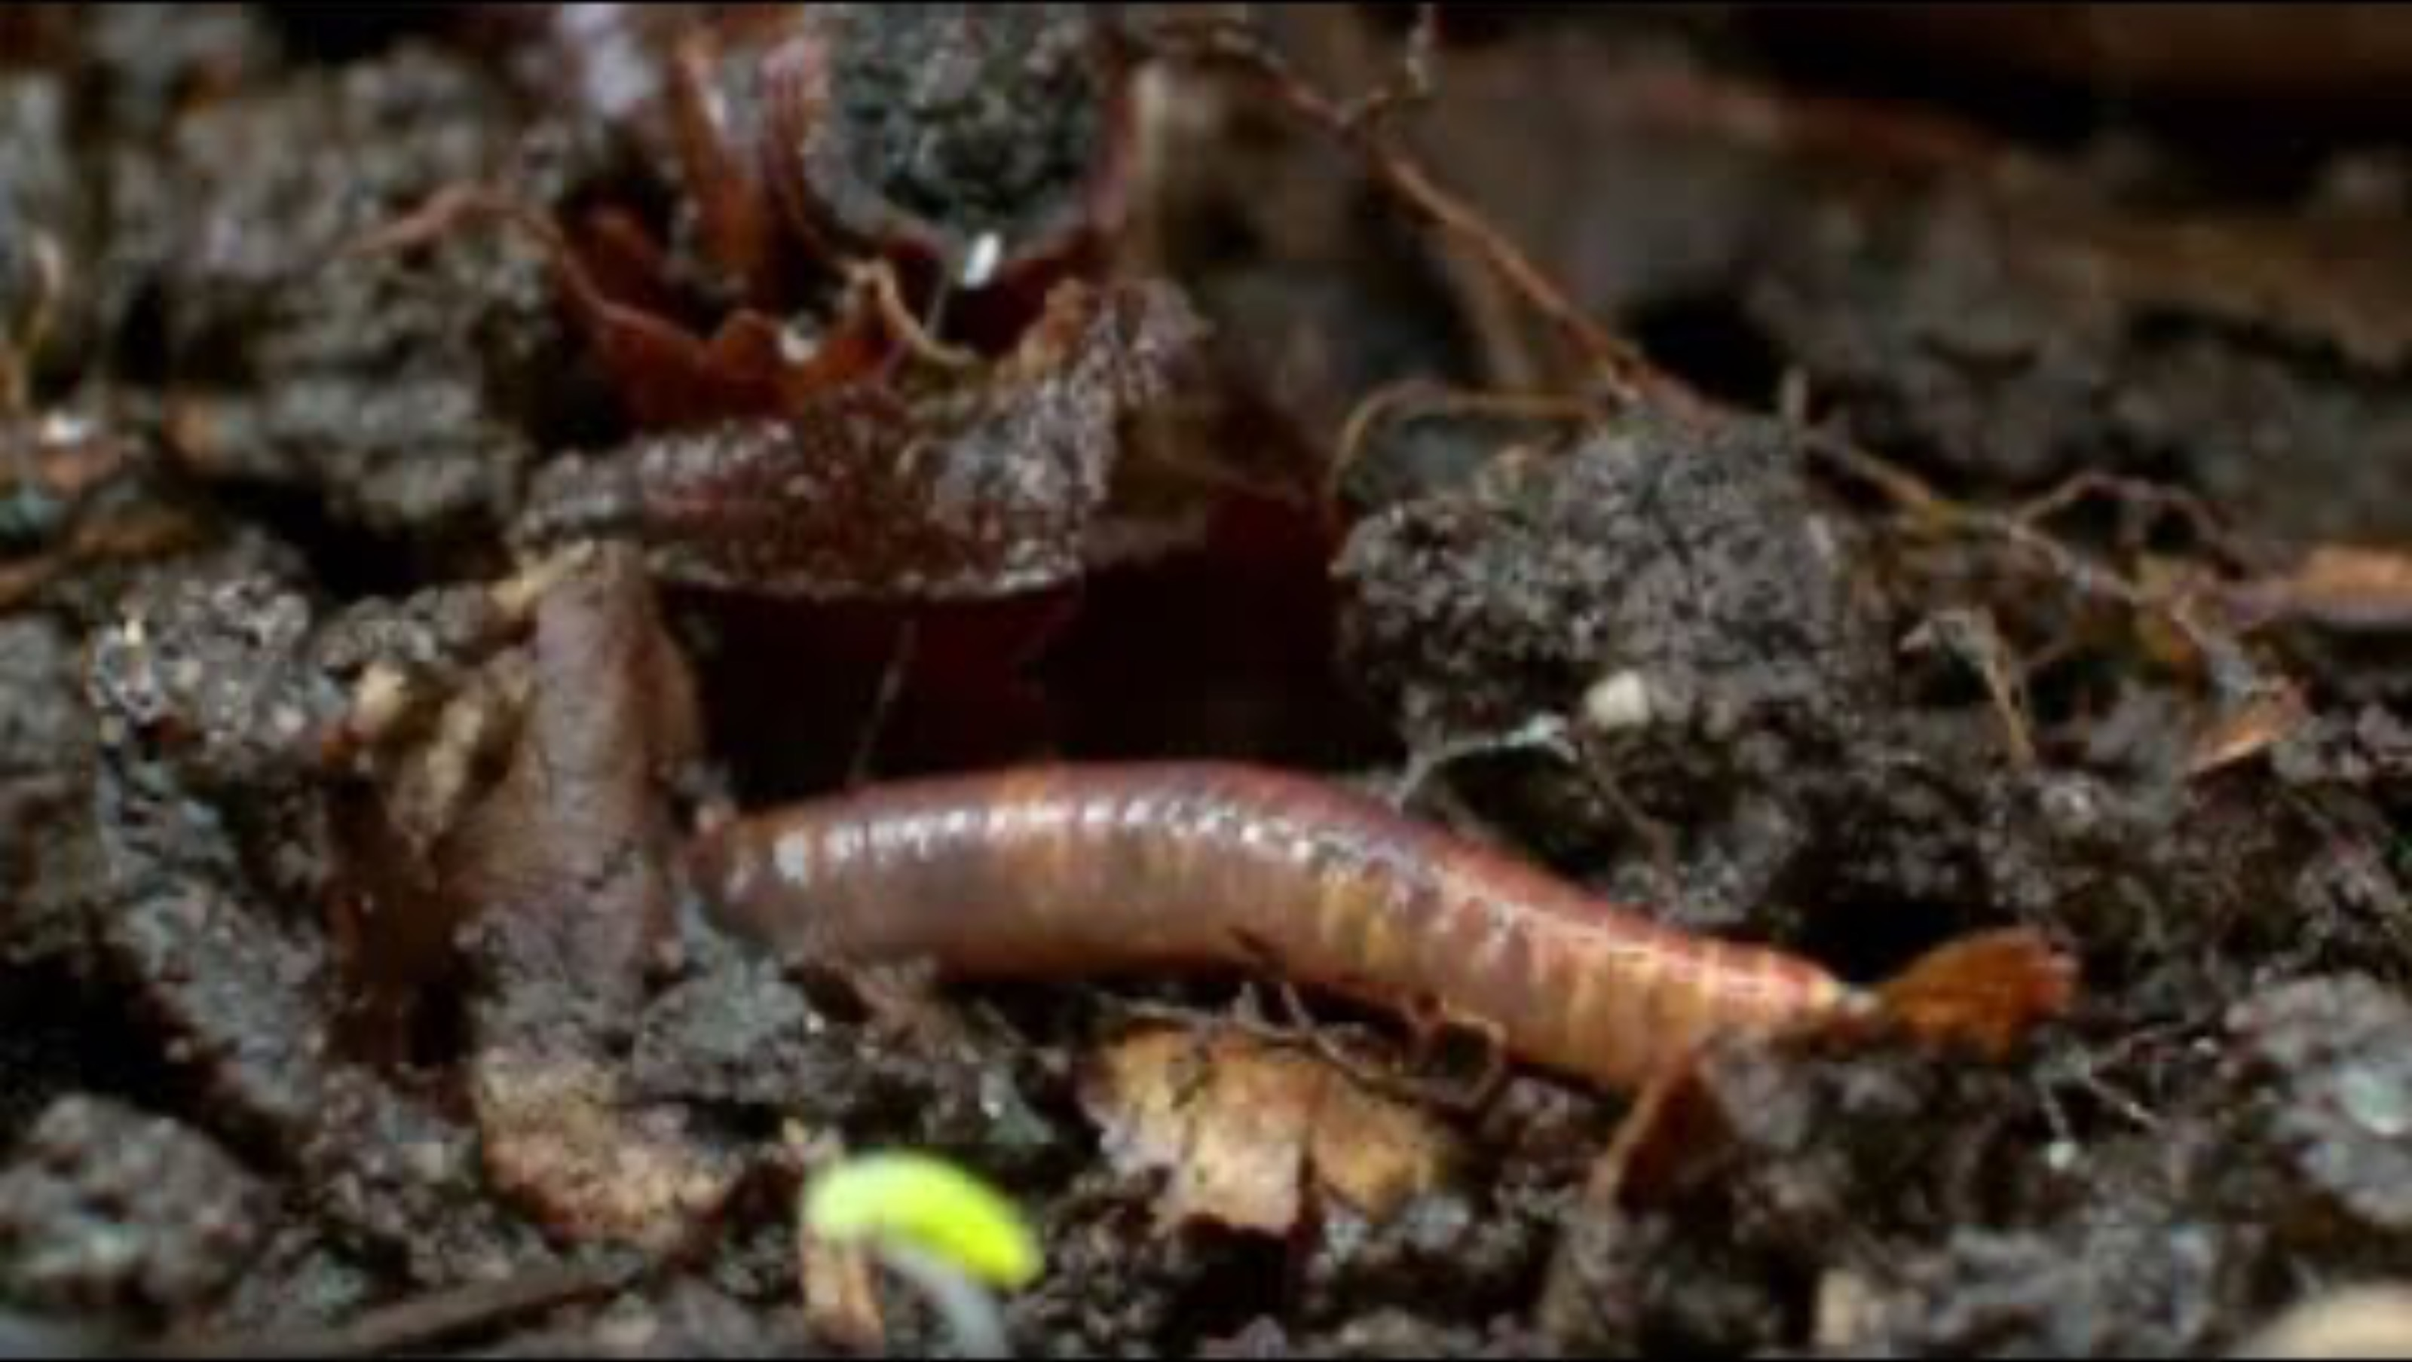
Se filmen: Ett hemligt Universum (8 min)
https://www.youtube.com/watch?v=K-4owWBe9fQ
Notes:
https://www.youtube.com/watch?v=K-4owWBe9fQ

Slide 12
Block 2 (15 min) skapa en tankekarta
Samarbeta i grupper för att skapa tankekartor på A3-papper.
Ta hjälp av frågorna nedan för att fylla på i bubblorna.
Vilka samband ser du mellan jordens olika egenskaper och hur de påverkar miljön?
Hur påverkar jorden tillväxten hos plantor och andra levande organismer?
På vilka sätt kan människor påverka jordhälsan?
Vilken information från videon kan du lägga till i din tankekarta?

Slide 13
Block 3 (20 Min)
jordtyper och instruktioner för provTAGNING
Till nästa lektion behöver vi jordprover av olika slags jordtyper att undersöka.
(Sand, lerjord och silt).
Gräv ett litet hål (ta inte jorden på markytan)
Med hjälp av en liten spade: Samla in jorden i en behållare av glas eller plast
Ta med till nästa lektion!

Slide 14
Sveriges jordarter
I Sverige är de vanligaste jordarterna lera, silt, sand och morän.
Jordarter har olika egenskaper beroende på hur stora partiklarna är.
Lera består ofta till större delen av vatten. Den har en mycket stor förmåga att behålla vatten. Eftersom lerpartiklarna är mindre än 0,002 mm i diameter kan de inte urskiljas med blotta ögat och knappt ens med ett vanligt mikroskop. Lerjordar består till stor del av lera.
Silt har lite större partiklar, men kornen är ändå så små att de inte kan urskiljas med ögat. De eroderas lätt bort av vind och vatten. (0,002-0,06 mm). I torrt tillstånd är siltjorden oftast fast, men den suger snabbt upp vatten och håller det kvar.
Notes:
Källa: Naturskyddsföreningen: https://www.naturskyddsforeningen.se/faktablad/sveriges-jordar/
samt Statens geotekniska institut: https://www.sgi.se/vara-expertomraden/skred-ras-och-erosion/vad-ar-geoteknik/jordarter

Slide 15
Sand kallas det när flest partiklar är 0,06-2 mm. I motsats till lera släpper sand och grus lätt igenom vatten och torkar snabbt. Sandjordar, som består av en stor del sand, är liksom siltjordar känsliga för erosion via vind och vatten.
Morän är det vanligaste jordarten i Sverige. I cirka 75 % av Sveriges yta utgörs det översta jordtäcket av morän. Moränen innehåller blandade mineralstorlekar från pyttesmå partiklar till stora stenar och block. Moränens mineralogi och kornstorlekssammansättning påverkas av den lokala berggrunden.
Notes:
Källa: Naturskyddsföreningen och Statens geotekniska institut

Slide 16
Jordarters konsistens kan jämföras med olika livsmedel.
Lera kan jämföras med margarin, silt med mjöl och sand med socker.

Slide 17
I sand kan kornen ses med blotta ögat. Om man känner på sand så känns det kornigt, ungefär som vanligt socker. Det är lättast att identifiera sand när den är torr.
Sandjordar förlorar vatten och näring snabbt om de inte är kraftigt uppblandade med humusämnen.

Slide 18
Silt kan jämföras med mjöl. Blandas mjöl med för mycket vatten blir degen rinnande, blandas det med för lite vatten blir degen torr och hård medan lagom mycket vatten gör degen smidig och seg.
När en siltjord är torr pulvriseras den lätt mellan fingrarna, på samma sätt som mjöl.
Jordar med mycket lera eller silt håller vatten och näring bra.

Slide 19
Moränjordar består oftast av kantigt material som innehåller en blandning av alla kornstorlekar, från lerpartiklar upp till jättelika block. I stora delar av Sverige domineras moränen av sand och silt. Oftast utnyttjas den till skogsodling.
Moränens mineralogi och kornstorlekssammansättning påverkas av den lokala berggrunden. I områden med hårda och svårkrossade bergarter är moränen ofta blockig och grovkornig.
I vissa delar av Sverige finns relativt unga, lätteroderade, sedimentära bergarter som effektivt kunnat krossas ner av inlandsisarna. I sådana områden finns ofta finkornig, blockfattig och ibland även kalkhaltig moränlera. I till exempel Skåne och norra Uppland finns områden med moränlera som ofta nyttjas som åkermark.
Notes:
Källa: SGU – https://www.sgu.se/om-geologi/jord/fran-istid-till-nutid/inlandsisen/moran-spar-av-inlandsisen/

Slide 20
Minns du?
Para ihop jordtyperna med rätt egenskap.
a) Sandjord 1. Håller kvar vatten
b) Lerjord 2. Torkar ut snabbt
c) Lera 3. Bäst för plantornas tillväxt

Slide 21
Minns du?
Para ihop jordtyperna med rätt egenskap.
a) Sandjord 2 = Torkar ut snabbt
b) Lerjord 3 = Bäst för plantornas tillväxt
c) Lera 1 = Håller kvar vatten

Slide 22
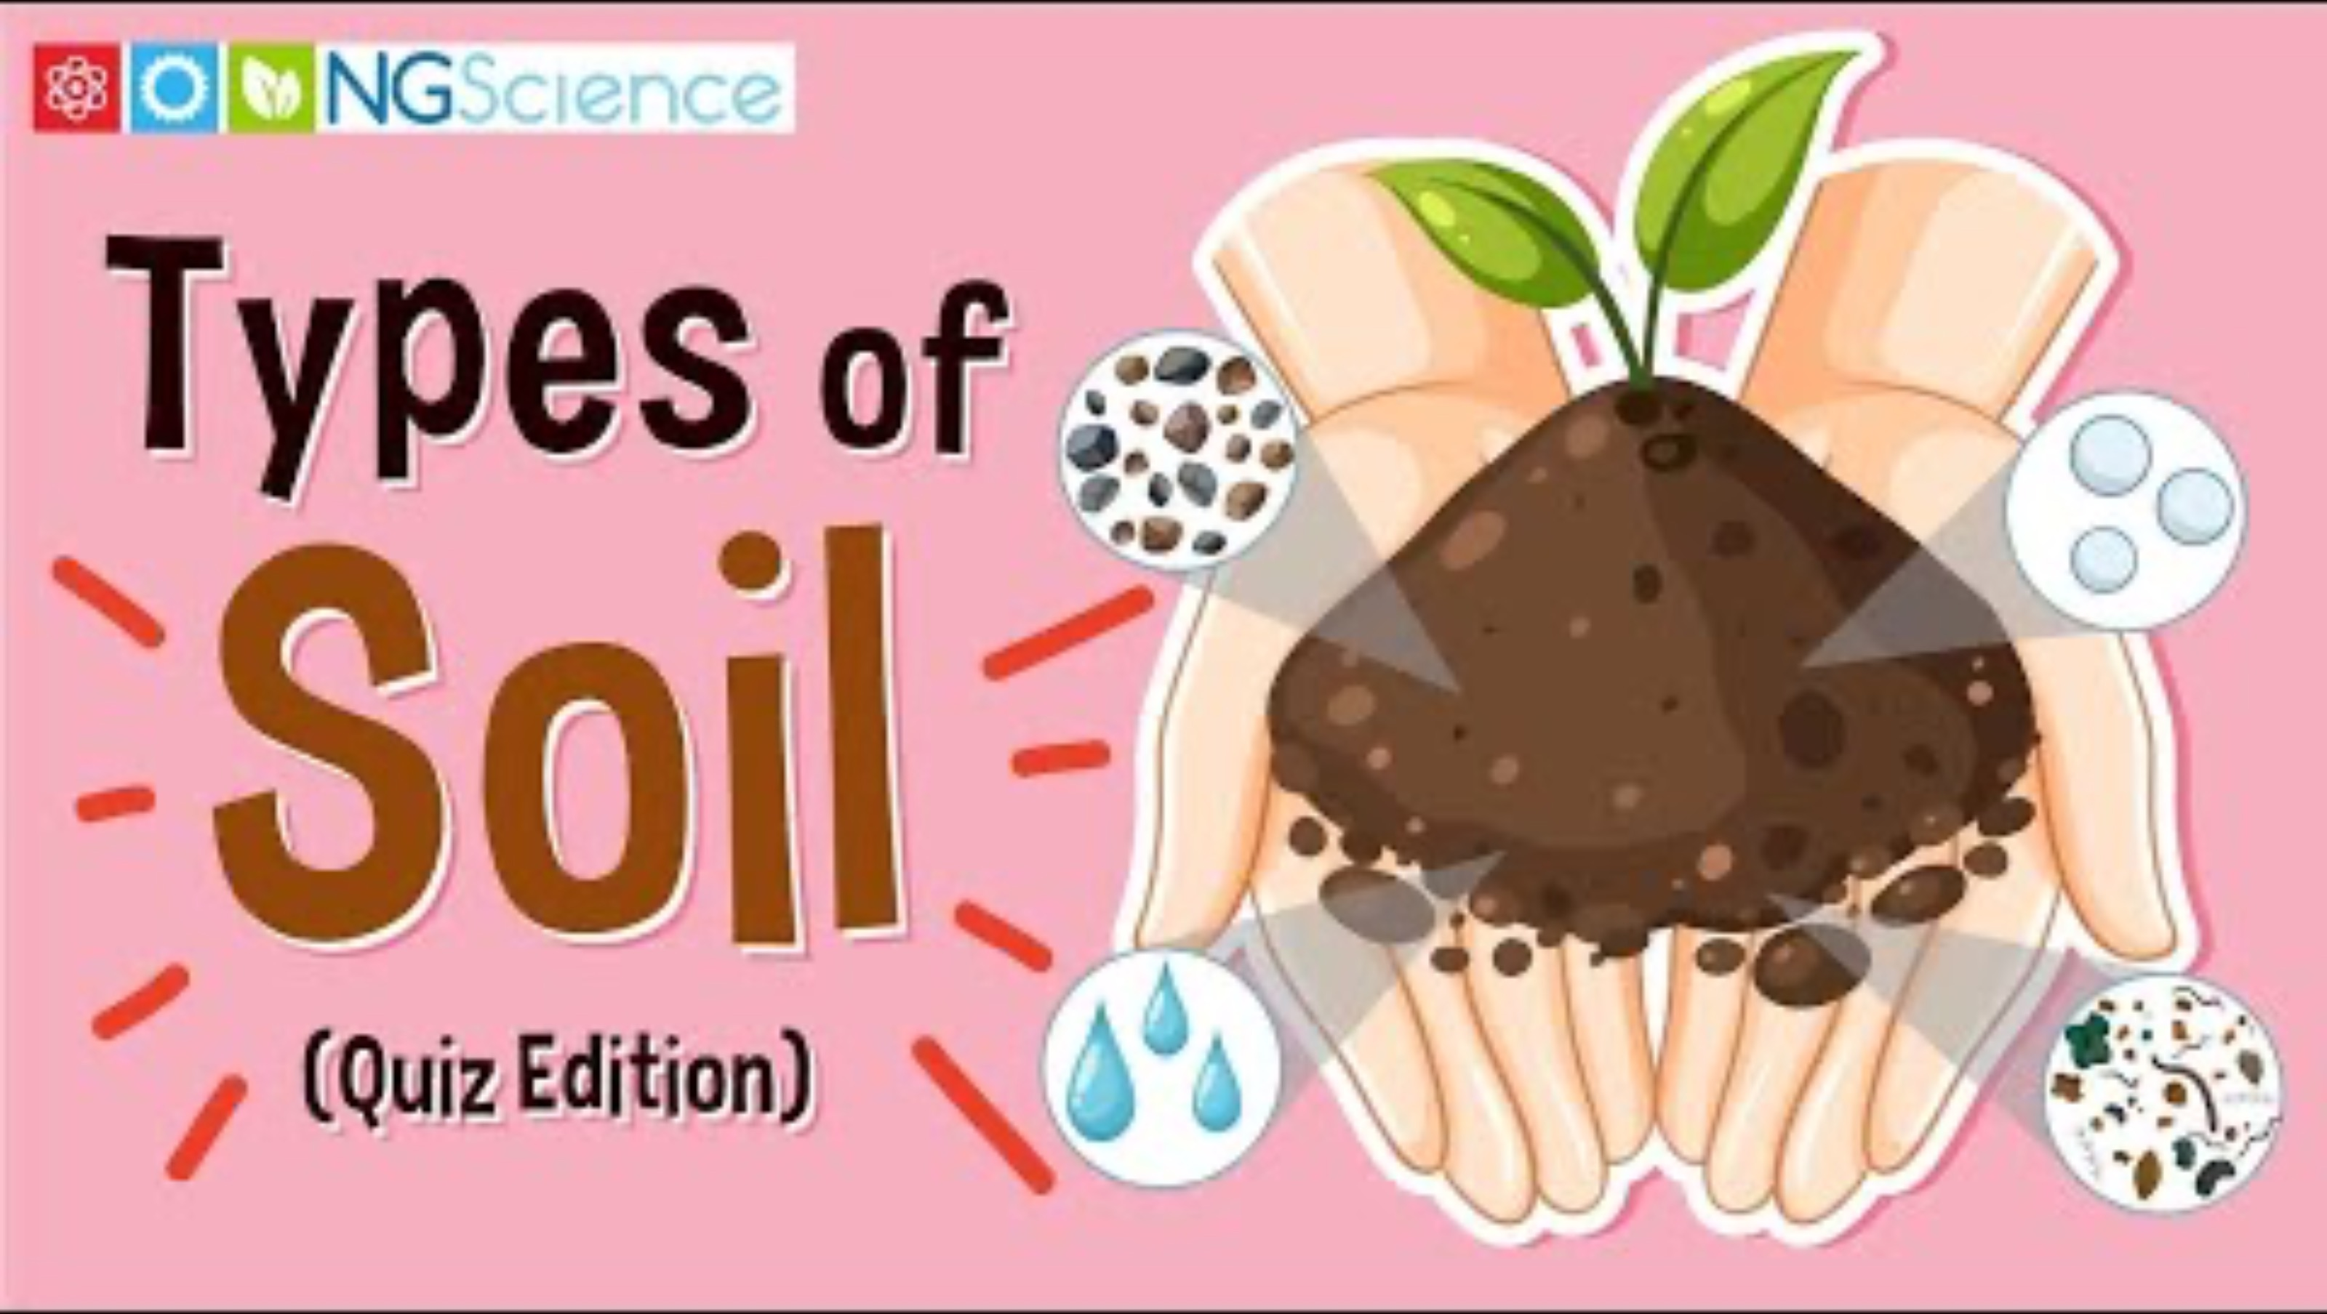
film: types of soils (7 min)
https://www.youtube.com/watch?v=3NK6ZosNxZo
Notes:
Om tid finns!

Slide 23
Lektion 2 Jordens textur
och världens trädgårdar
Genom att så frön i tre olika typer av jord (med och utan daggmaskar) och följa tillväxten undersöker eleverna hur daggmaskar påverkar jordens struktur, luftning och plantornas tillväxt.
Ämne: Biologi
Undervisningstid: 1 lektion à 45 minuter för att starta experimentet, detta följs sedan under 25 dagar
Material:
Daggmaskar (tillräckligt för varje grupp)
Olika typer av jord: sandjord, lerjord, silt
Små växtfröer (t.ex gräs)
Vatten
Behållare, kan vara tex en plastkruka med hål i botten
(för varje jordtyp, med och utan daggmaskar)
Mätverktyg (linjal för att mäta växterna)
Etiketter och märkpennor
Tabell (finns att skriva ut på slide 57)

Slide 24
För lärare: Instruktioner inför lektion 2
BLOCK 1 (20 min):
Börja med att diskutera jordens ekosystem och daggmaskarnas roll för att förbättra jordens kvalitet. Förklara hur deras gångar förbättrar jordens luftning och vattenhållning, samtidigt som det bidrar till att bryta ned organiskt material, som berikar jorden med näringsämnen. Det finns också en inbäddad film att se tillsammans med eleverna (10 minuter lång)
BLOCK (15 min):
Visa filmen om bönans tillväxt (3 min). Efter det är det dags att inleda experimentet:
Dela in eleverna i grupper och låt dem så frön i tre olika sorts jordtyper. Använd jordprover eleverna samlat in själva, eller förbered egna prover. Proverna ska helst vara sandjord, lerjord och silt. Hälften av behållarna ska ha daggmaskar, de andra ska vara utan.
Det finns även ett protokoll för att oberserva skillnaderna mellan de olika jordtyperna de sår i.
Anpassa efter behov och möjlighet, ett alternativ är att så gemensamt och sedan låta eleverna turas om att mäta och rapportera.
Eller att låta varje elevgrupp ansvara för en jordtyp.
Alternativt experiment: Har ni inte möjlighet att samla in jordprover eller följa tillväxten under så lång tid finns förslag på ett lite kortare experiment som visar hur daggmaskar påverkar jorden under 2-5 dagar. Se slide 59 (laboration från Göteborgs botaniska trädgårdar)

Slide 25
För lärare: Instruktioner inför lektion 2
BLOCK 3 (10 min):
Berätta vad som ska ske under kommande veckor – dvs instruktioner för vattning och mätning av tillväxt.
Under observationsfasen
Mät plantornas tillväxt med linjal varje dag och notera jordens fukthalt och antecknar eventuella synliga förändringar i jordens struktur (t.ex. daggmaskgångar eller om jorden luckrats upp) var femte dag. Eleverna fyller i resultaten i tabellen (finns att skriva ut på slide 57)
Eleverna jämför plantornas tillväxt mellan de olika behållarna, med och utan daggmaskar, och analyserar hur daggmaskarna har påverkat jordens förmåga att hålla vatten och främja plantornas tillväxt.
Efter 25 dagar (kan anpassas)
Efter experimentet får eleverna jämföra resultaten från olika jordtyper och förhållanden, samt analysera hur daggmaskarna påverkar jordens struktur och plantornas tillväxt.
Sammanfatta projektet genom att koppla det till ekosystemens hälsa och begrepp för hållbarhet i ett större perspektiv.

Slide 26
Block 1 (20 min) Gissa!
På vilket sätt förbättrar daggmaskarna jordens kvalitet?
a) De minskar vattenhållningen
b) De ökar jordens luftning
c) De blockerar näringsämnenas rörelseförmåga
d) De förhindrar plantornas tillväxt

Slide 27
Gissa!
På vilket sätt förbättrar daggmaskarna jordens kvalitet?
b) De ökar jordens luftning

Slide 28
daggmaskarnas betydelse
Daggmaskar kallas ibland jordens ingenjörer eftersom det bildas gångar när de äter sig fram genom jorden. På så sätt blandas jorden om ordentligt och marken blir genomluftad, vilket är väldigt viktigt för många växter och djur. Växternas rötter söker sig ofta ner i daggmaskens underjordiska gångar.
gräver gångar -> förbättrar jordens luftning och vattenhållning
bryter ned organiskt material -> berikar jorden med näringsämnen

Slide 29
Det finns 15 olika arter av daggmaskar i Sverige. En del av dem kan bli upp till 30 centimeter långa och äta tre löv om dagen.
Daggmasken andas med huden och måste vara fuktig hela tiden. På natten kryper daggmasken upp till ytan och drar ner löv och andra växtdelar i jorden som den sedan äter.
Notes:
Källa: Göteborgs Botaniska trädgård
Daggmaskar kallas ibland jordens
ingenjörer för att de äter och rör
om matjorden, så att den får en
god struktur.
En stor daggmask kan bli upp till 30 cm
lång och äta tre löv om dagen.
I en bra åkerjord finns det
ca 50 daggmaskar per m 2 .

Slide 30
En daggmask är både hona och hane på samma gång, en hermafrodit. Den kan inte para sig med sig själv utan måste
leta upp en annan daggmask.
På en åker på 10 000 kvadratmeter, en yta stor som en fotbollsplan, kan det finnas mellan ett halv och två ton daggmaskar!
Källa: Göteborgs Botaniska trädgård
Notes:
Källa: Göteborgs Botaniska trädgård
Daggmaskar kallas ibland jordens
ingenjörer för att de äter och rör
om matjorden, så att den får en
god struktur.
En stor daggmask kan bli upp till 30 cm
lång och äta tre löv om dagen.
I en bra åkerjord finns det
ca 50 daggmaskar per m 2 .

Slide 31
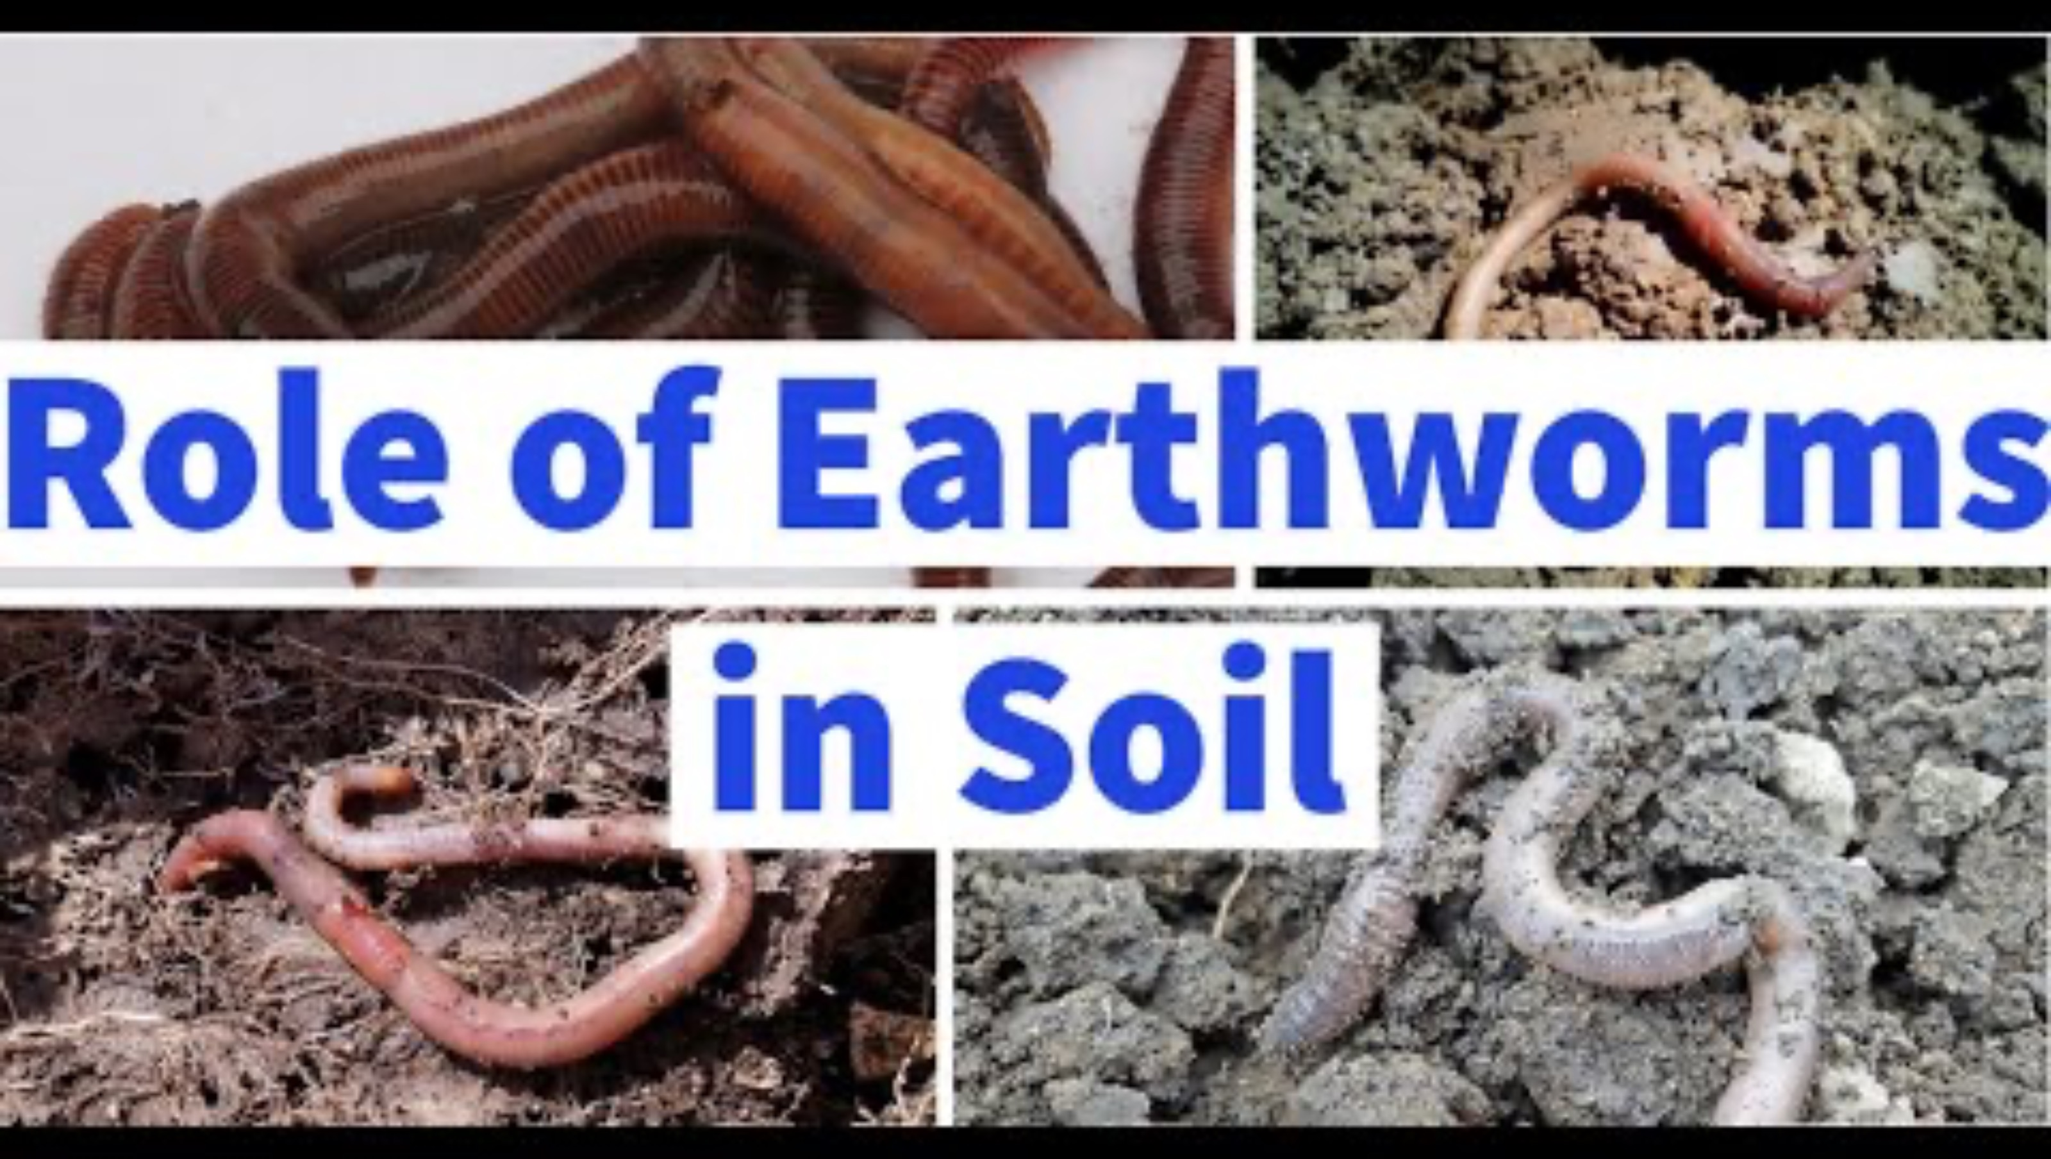
film: Daggmaskarnas betydelse (10 min)

Slide 32
Minns du?
Hur många löv kan en daggmask tugga i sig på en dag?
1
3
10
15

Slide 33
Minns du?
Hur många löv kan en daggmask tugga i sig på en dag?
3

Slide 34
Block 2 (20 min) Så frön
Varje grupp ska ha 6 behållare för 3 olika jordtyper
2 sandjord
2 lerjord
2 silt
Märk alla behållarna med rätt jordtyp
Märk en av varje jordtyp med mask
En behållare för varje jordtyp ska ha daggmaskar, den andra ska vara utan.

Slide 35
Hur ser jordproverna ut?
Titta, känn och fyll i! Hur skiljer sig jordtyperna åt?
 | Prov 1 | Prov 2 | Prov 3
Textur
Färg
Partikelstorlekar
Organiskt material
Övrigt

Slide 36
Dags att så
Så fröna i behållarna, på samma djup och i samma mängd i alla jordtyper så att alla blir likadana.
Vattna jorden för att hålla den fuktig – använd inte för mycket (då ruttnar fröet lätt)
Lägg ner några daggmaskar i behållarna märkta med mask
(sandjord, lerjord, silt).
De andra behållarna utan daggmaskar fungerar som kontrollbehållare.
Ställ alla behållare i ett soligt läge.

Slide 37
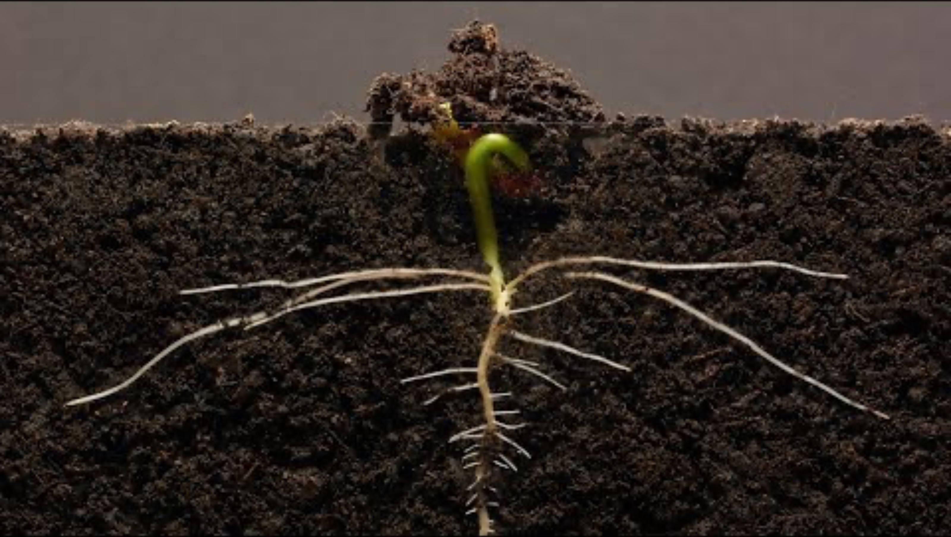
film: hur rötter växer (3 min)

Slide 38
Block 3 Mät hur det växer
Under de kommande dagarna och veckorna ska ni undersöka plantornas tillväxt och förändringar i jorden.
Vecka 1: Mät plantornas tillväxt med linjal varje dag och notera jordens fukthalt och antecknar eventuella synliga förändringar i jordens struktur
(t.ex. daggmaskgångar eller om jorden luckrats upp) var femte dag.
Vecka 2: Jämför plantornas tillväxt mellan de olika behållarna, med och utan daggmaskar

Slide 39
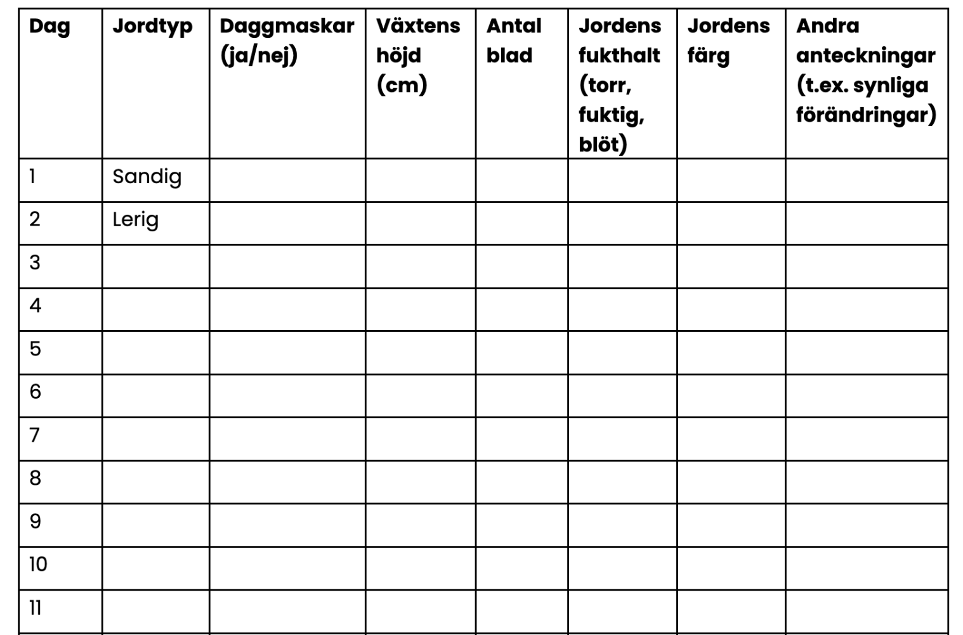
Block 3 Observera och anteckna
Notes:
Finns att skriva ut på sidan xxx

Slide 40
Efter experimentet: Analysera och diskutera
I vilken jordtyp har det växt mest?
Hur ser det ut om ni jämför behållare med och utan daggmaskar?

Slide 41
Lektion 3
Jordens volym och Densitet
Eleverna beräknar volymen och densiteten hos jordproverna för att förstå hur dessa egenskaper påverkar jordens struktur och plantornas tillväxt.
Ämne: Matematik och fysik
Undervisningstid: 45 min, uppdelat på 3 block
Material:
jordprover (av lerjord, silt och sand)
mätglas eller måttbägare
våg (mekanisk eller digital)
linjaler
Miniräknare
Tabell att fylla i (skriv ut på s 58)

Slide 42
Lärare: Instruktioner inför lektion 3
BLOCK 1 (15 min): Introduktion
Börja med att förklara begreppen volym och hur jordens densitet kan påverka jordens egenskaper som porositet, vattenhållning och plantornas tillväxt.
BLOCK 2 (15 min): Mätning
Låt eleverna mäta jordens volym och massa med mätglas eller genom att mäta behållarnas storlek, vikt, och totaltvikt.
Sedan använder de formeln densitet = massa/volym för att beräkna jordens densitet och antecknar resultaten i en tabell.
BLOCK 3 (15 min): Diskussion
Avsluta lektionen med att diskutera hur jordens densitet påverkar jordhälsan och strukturen i jorden.
Låt eleverna analysera sina resultat för att kunna identifiera eventuella mönster eller skillnader i jordens densitet i de olika proverna.
Diskutera hur jordens densitet kan påverka jordens egenskaper som porositet, vattenhållning och plantornas tillväxt.
Sammanfatta vikten av att förstå jordens volym och densitet när det gäller marklära och jordbruk.
Slutsatser: Sammanfatta hur en förståelse för jordens densitet påverkar till exempel jordbruk och markskötsel

Slide 43
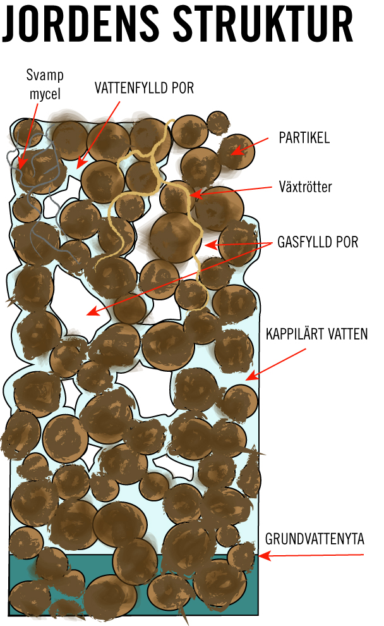
Block 1 (15min) Jordens densitet
Jordens densitet är viktig att mäta eftersom den bidrar till att fastställa hur kompakt jorden är.
Många jordar har störts så pass mycket av tunga maskiner och plogar att de viktiga hålrummen har minskat betydligt och markens organismer har påverkats. Man brukar säga att jorden fått sämre struktur genom markpackningen. Det påverkar vattenförhållandena i marken och gör det svårare för växters rötter att ta sig fram.
Källa: Naturskyddsföreningen
Illustration: Lotta W Tomasson/Vetenskap & Allmänhet
Notes:
Källa: Naturskyddsföreningen

Slide 44
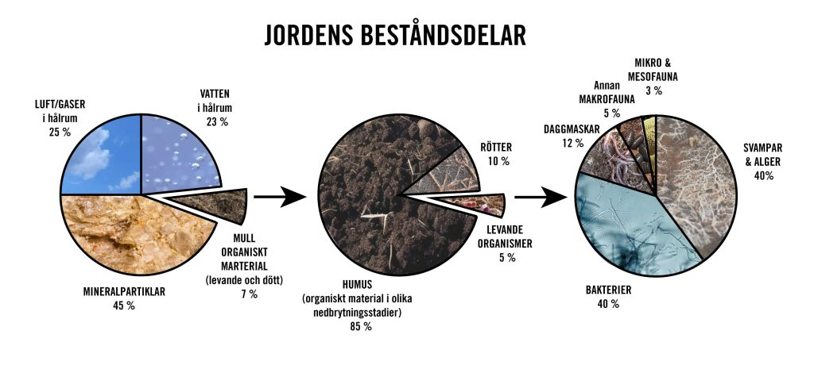
Det som tar mest plats i jorden är mineralpartiklar
(pyttesmå stenar som knappt syns) och de hålrum som finns däremellan.
Hålrummen är fyllda med vatten och gaser som till exempel koldioxid och syre.
Illustration: Lotta W Tomasson/Vetenskap & Allmänhet
Notes:
Källa: Naturskyddsföreningen

Slide 45
Jordens densitet påverkar alltså
vattencirkulationen
luftcirkulationen
rötternas tillväxt.
Densiteten påverkar även jordens förmåga
att stötta växter och byggnader.

Slide 46
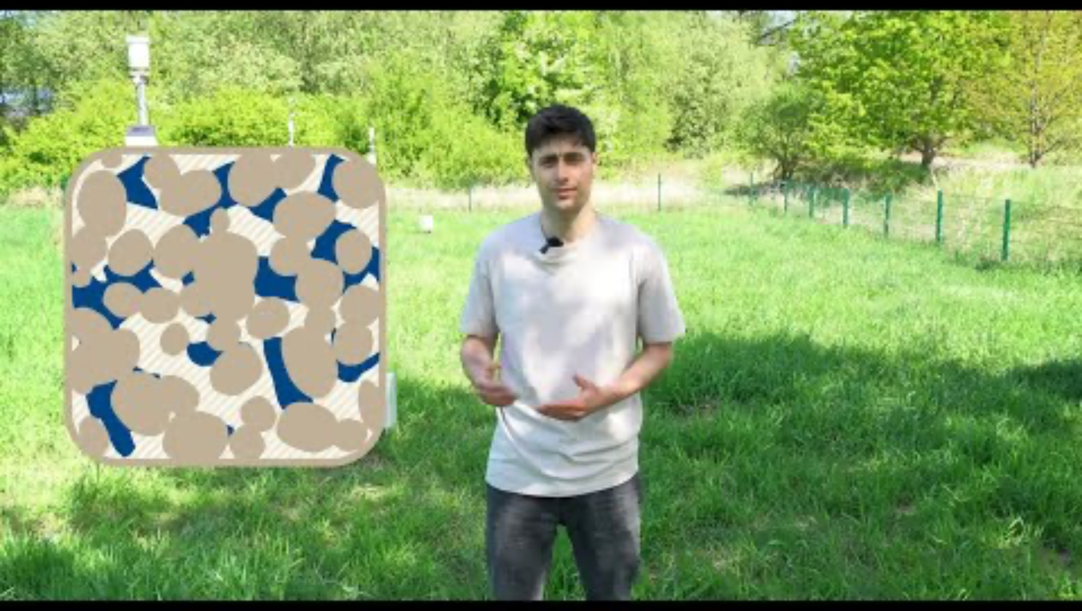
https://www.youtube.com/watch?v=N_K5SxNKads

Slide 47
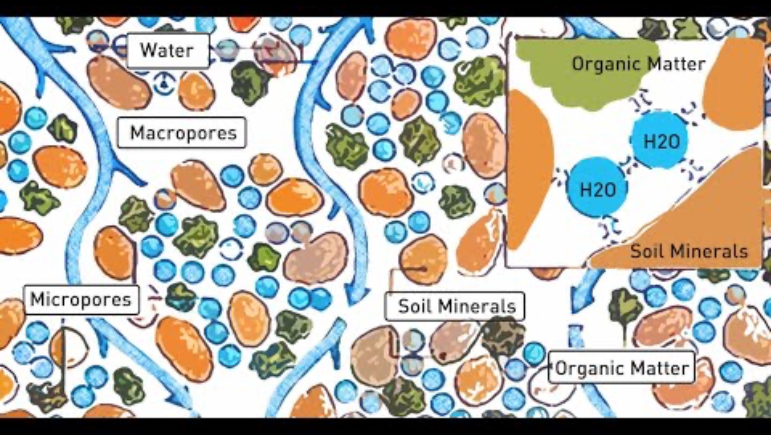
https://www.youtube.com/watch?v=I6hLw-sPhas

Slide 48
Block 2 (15 min) Mät densiteten
densitet = massa/volym
Mät jordens volym
Fyll i tabellen du har fått “Mätning av jordens densitet”

Slide 49
 | Prov 1 | Prov 2 | Prov 3
Massa (g)
Volym (ml = cm³)
Densitet (g/cm³)

Slide 50
Block 3 (15 min) Diskussion
Hur tror du densiteten påverkar jordens egenskaper?
Fundera på till exempel:
porositet
vattenhållning
plantornas tillväxt
Kan ni se något samband mellan hur fröna ni planterat växer i de olika jordtyperna? Verkar jordens densitet påverka tillväxten?

Slide 51
Lektion 4
mät jordARNAs egenskaper
Eleverna mäter och analyserar jordens pH-värde samt undersöker textur och fukthalt för att förstå hur dessa faktorer påverkar jordens kvalitet och plantornas tillväxt. Syftet är att visa hur jordens olika egenskaper kan påverka ekosystem och jordbruk.
Ämne: Kemi
Undervisningstid: 40 min, uppdelat på 2 block
Material:
Jordprover
pH-mätare
Linjaler för att mäta partikelstorlekar
Fuktsonder
Datablad och pennor

Slide 52
Lärare: Instruktioner inför lektion 4
BLOCK 1 (30 min): Introduktion och mätning
Förklara betydelsen av att mäta jordens egenskaper och hur det påverkar plantornas tillväxt och jordhälsan.
Berätta också om vilka verktyg som ska användas under övningen och visar hur man mäter jordens pH-värde, textur och fukthalt.
Eleverna arbetar i små grupper med jordprover och mätinstrument (pH-mätare, linjaler för att mäta textur samt fuktsonder).
Eleverna mäter jordens pH-värde, noterar partikelstorlekar för att fastställa texturen och bedömer fukthalten med hjälp av sonder.
Eleverna skriver ned alla uppgifter på databladen.
BLOCK 2 (10 min): Diskussion
När mätningarna är klara får eleverna diskutera hur pH-värde, textur och fukthalt påverkar jordhälsa och plantornas tillväxt.
Läraren hjälper dem att förstå hur dessa egenskaper hör ihop och dess betydelse för jordbrukets och ekosystemens hållbarhet.

Slide 53
Block 1 (30 MIN) Mät jordens fuktighet och _{p}H
Material
Jordprover (silt, lerjord och sand)
pH-mätare
Linjaler för att mäta partikelstorlekar
Fuktsonder
Datablad och pennor
Termometer

Slide 54

FILM: Så påverkar _{p}H växterna (3min)
https://www.youtube.com/watch?v=-CGyL9DeVyo

Slide 55
_{p}h och jordegenskaper
 | Prov 1 | Prov 2 | Prov 3
Digital pH-mätning
Analog pH-mätning
Fukthalt (digital)

Slide 56
Block 2 (10 min) Diskutera
Jämför resultaten från de olika jordproverna
Vad ser ni för mönster och trender?
Hur kan jordens egenskaper kan påverka plantornas tillväxt?

Slide 57
BIlagor Material att Skriva ut

Slide 58
 | Prov 1 | Prov 2 | Prov 3
Textur
Färg
Partikelstorlekar
Organiskt material
Övrigt
Notes:
Protokoll jordtyper

Slide 59
 | Prov 1 | Prov 2 | Prov 3
Massa (g)
Volym (ml)
Densitet
Notes:
Protokoll densitet

Slide 60
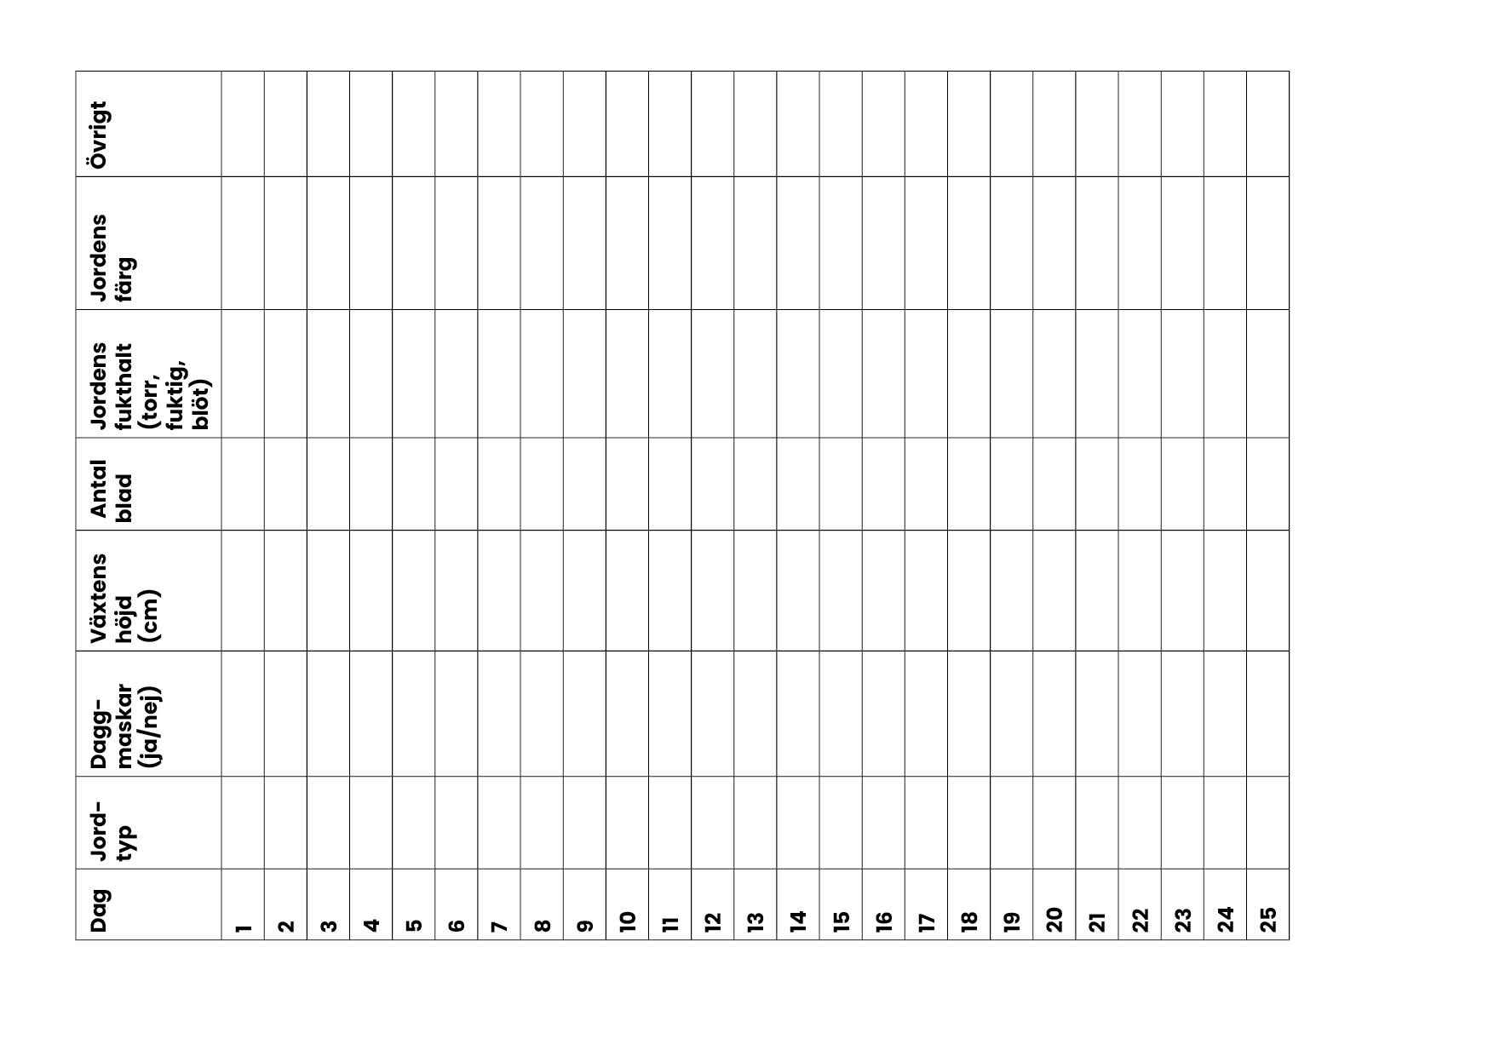
Notes:
Protokoll: mätning av tillväxt

Slide 61
 | Prov 1 | Prov 2 | Prov 3
Digital pH-mätning
Analog pH-mätning
Fukthalt (digital)
Notes:
Protokoll: mätning av pH

Slide 62
Tips Alternativa experiment

Slide 63
Tips! Laboration från Göteborgs botaniska trädgård
https://www.botaniska.se/siteassets/botaniska/dokument/barn--skola/tips--studiematerial/kompost/laboration-7-vad-gor-daggmaskarna.pdf

Slide 64
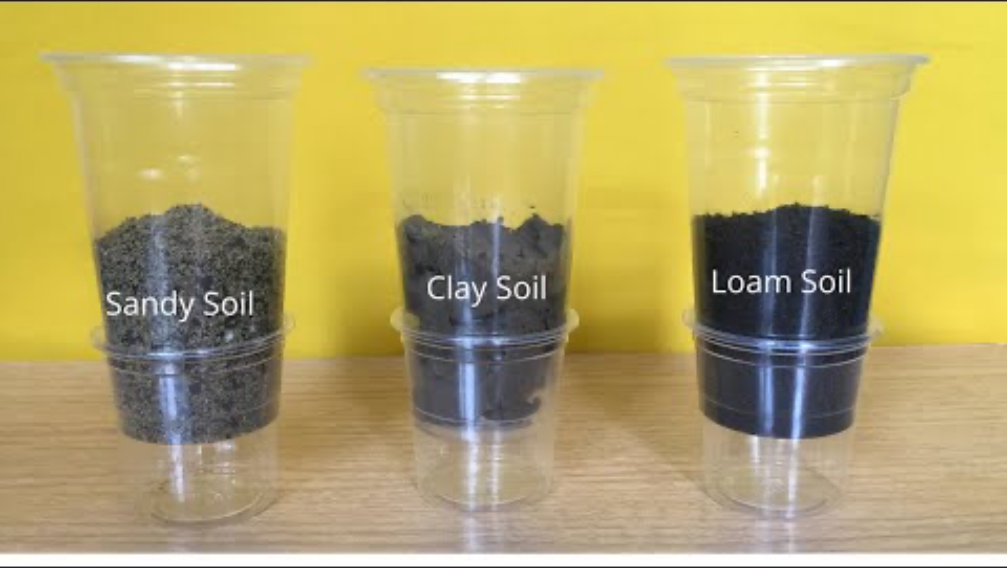
Tips på extra experiment:
Vattenhållande förmåga – skillnaden mellan olika jordtyper
Förberedelser: Går att förbereda samma dag
Material: - Plastglas i två storlekar - Decilitermått
- Tre olika jordtyper
- Timer
- Genomskinliga bägare
https://www.youtube.com/watch?v=RlscZuGejis
Notes:
https://www.youtube.com/watch?v=RlscZuGejis

Slide 65
Fler filmer om joardhälsa (på Engelska)
Lektion 1. Jordens betydelse
https://vimeo.com/77792712
https://www.youtube.com/watch?v=xqFwPPS7QX8
Lektion 2. Jordens textur och världens trädgårdar
Hur jordtexturer påverkar vattenhållningen och plantornas tillväxt.
https://www.youtube.com/watch?v=knrmCbctGEA
https://www.youtube.com/watch?v=3NK6ZosNxZo
Trädgårdar i städerna
https://vimeo.com/77792707
Lektion 3. Jordens betydelse
En video som visar varför jorden är viktig för att kunna upprätthålla liv och ekosystem
https://www.youtube.com/watch?v=XfqaJqm5nCk
Jordens betydelse i jordbruket och i ekosystemen.
https://gamma.app/docs/Importance-of-Soil-9f1s0yz8saew2i5
Lektion 4. Jordtyper
Jordtyperna och hur de används inom jordbruk och trädgårdsskötsel.
https://www.youtube.com/watch?v=RlscZuGejis
https://www.youtube.com/watch?v=3NK6ZosNxZo
Andra nätbaserade resurser att utforska
Jord för lärare: https://www.soils4teachers.org/
Soilnet: https://www.soil-net.com/
Livingsoil: https://www.youtube.com/watch?v=ntJouJhLM48
Spel: Marklära för barn: https://www.soils4kids.org/games
BBC-Bitsize soil: https://www.bbc.co.uk/bitesize/articles/ztvbk2p
Presentation om jord: https://www.youtube.com/playlist?list=PLLtcxq1-RGPtn-s8L9rZVEBVBcBxfkjRF
Nature Lab: https://www.nature.org/en-us/about-us/who-we-are/how-we-work/youth-engagement/nature-lab/
Spel: Marklära för barn: https://www.soils4kids.org/games
Jordsången: https://www.youtube.com/watch?v=tM7VND_o5F8

Slide 66
Lärare: Den pedagogiska modellen
I LOESS får eleverna lära sig om jordhälsa med hjälp av integrerad undervisning i STEM-ämnen,
som genomförs via Biology Science Curriculum Study (BSCS) 5E Instructional Model från Bybee med kollegor (Bybee et al. 2006)
och innovativa pedagogiska metoder (problembaserat lärande, forskningsbaserat lärande, etc).
Läs mer om modellen här: https://loess-project.eu/wp-content/uploads/2025/05/LOESS-LS-Exploring-soil-V12-sv.pdf

Slide 67

loess-project.eu

